Slide 1








TUẦN 11
Bài 4:ƯỚC MƠ MÀU XANH

Slide 2
Hoạt động 1. KHỞI ĐỘNG
Nghe hát
Hoạt động 2: Khám phá và Luyện tập
Nói về tình cảm của em với thầy cô giáo hoặc một người bạn.
Viết đoạn văn ngắn về tình cảm của em với thầy cô giáo hoặc một người bạn.
Hoạt động 3 : Vận dụng

Slide 3
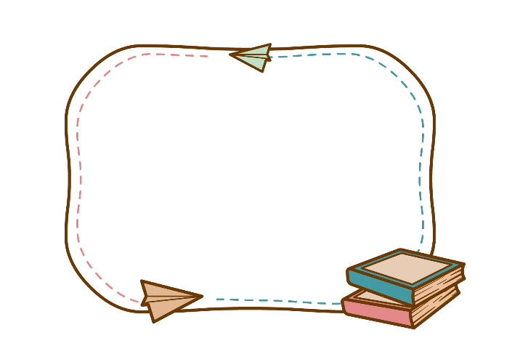
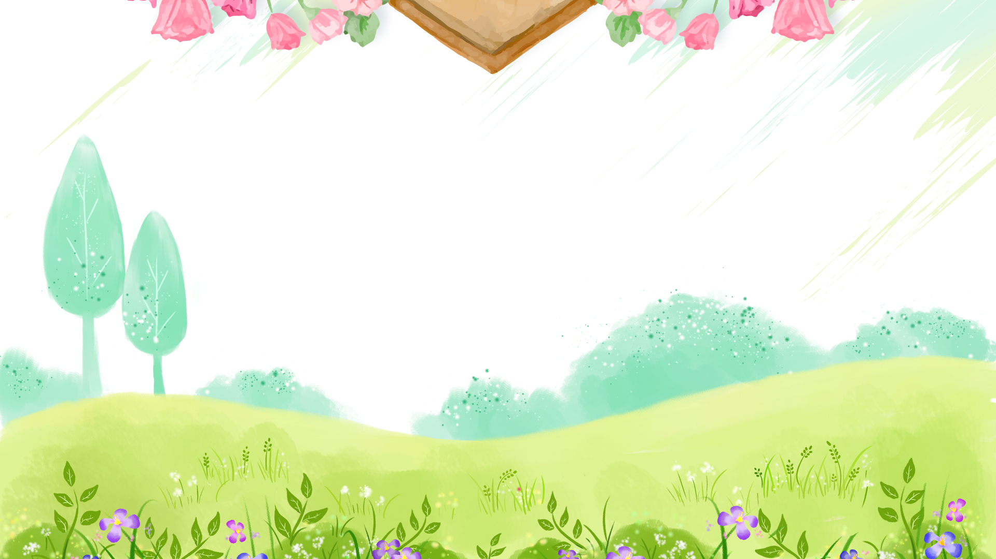
KHỞI
ĐỘNG

Slide 4
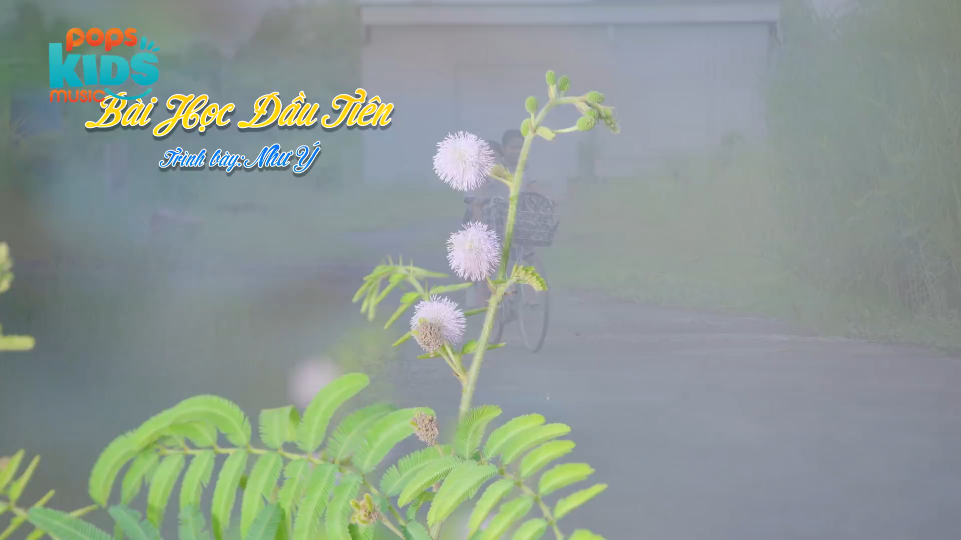

Slide 5
ƯỚC MƠ MÀU XANH
( tiết 3)

Slide 6
KHÁM PHÁ VÀ LUYỆN TẬP

Slide 7
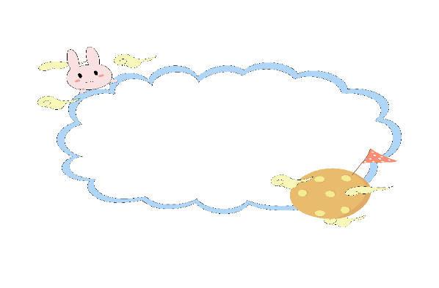
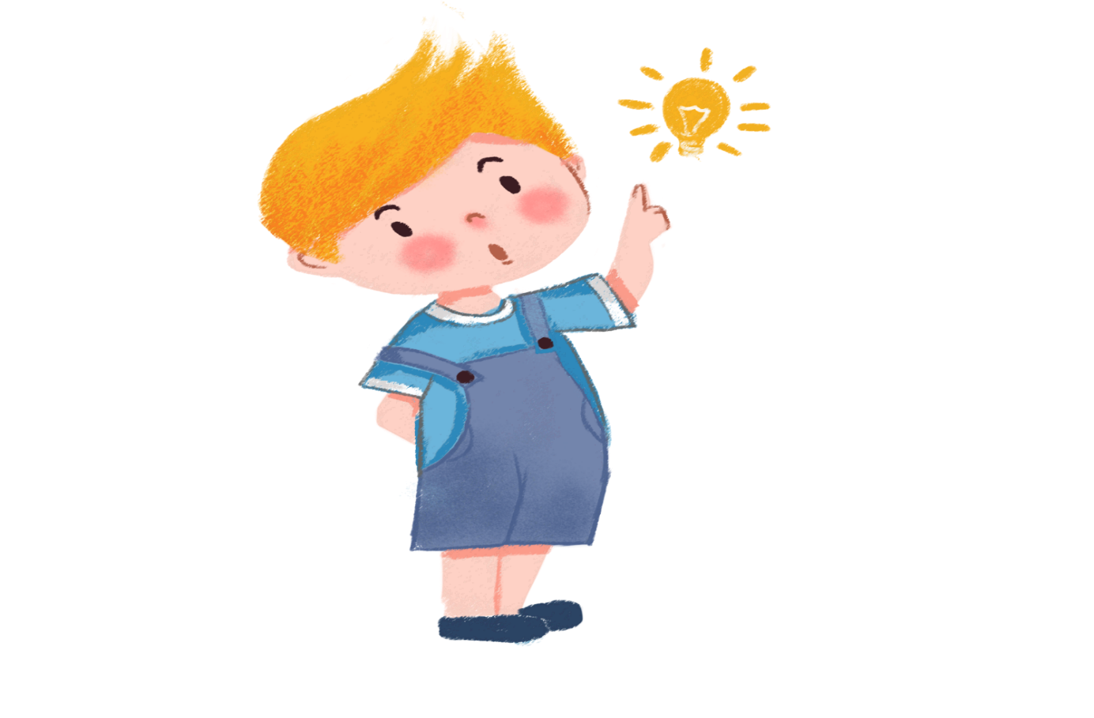
Nhóm đôi
Bài 1: Nói về tình cảm của em với thầy cô giáo hoặc một người bạn.
+ Cô giáo (thầy giáo) hoặc một người bạn của em tên gì?
+ Em thích nhất điều gì ở cô (thầy) hoặc bạn đó?.
+ Tình cảm em dành cho cô (thầy) hoặc bạn đó?

Slide 8
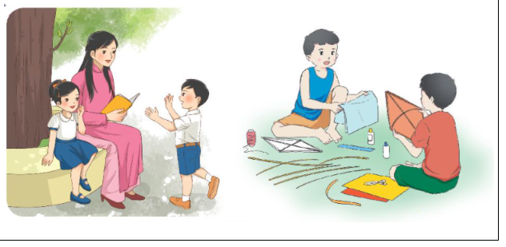
HS quan sát tranh và nói theo gợi ý sau:
+ Cô giáo (thầy giáo) hoặc một người bạn của em tên gì?
+ Em thích nhất điều gì ở cô (thầy) hoặc bạn đó?.
+ Tình cảm em dành cho cô (thầy) hoặc bạn đó?

Slide 9


Nhóm 2

Slide 10
Gợi ý 1: Cô giáo mà em muốn kể là cô Hằng. Cô là cô giáo chủ nhiệm của em hồi lớp Một. Cô Hằng rất hiền và kiên nhẫn. Chính nhờ cô cầm tay em nắn nót từng nét chữ, mà giờ em mới có thể viết chữ đẹp như thế này. Em yêu quý cô Hằng nhiều lắm.
Gợi ý 2: Người bạn thân nhất của em là Minh Hương. Chúng em cùng học lớp 2A. Ở lớp, em và Hương là đôi bạn cùng tiến. Hương học rất giỏi, lại ngoan ngoãn. Cuối tuần, em thường sang nhà bạn chơi. Chúng em sẽ cùng nhau đọc sách, hoặc xem phim. Em rất yêu quý Hương.

Slide 11


Viết sáng tạo
Em dựa vào câu a để viết đoạn văn ngắn về tình cảm của em với thầy cô giáo hoặc một người bạn. Dựa vào câu hỏi giợ ý để hoàn chỉnh đoạn văn mình cần viết.
Em viết vào vở bài tập nhé.

Slide 12
Câu hỏi gợi ý:
-Cô giáo (thầy giáo) hoặc bạn của em tên là gì?
-Cô (thầy) dạy em ở lớp mấy? Bạn của em học lớp nào?
-Hình dáng của cô (thầy) hoặc bạn của em như thế nào?
-Tính cách của cô (thầy) hoặc bạn của em ra sao?
-Em thích nhất điều gì ở cô (thầy) hoặc bạn?
-Em có kỉ niệm gì đáng nhớ với cô (thầy) hoặc bạn?
-Tình cảm của em dành cho cô (thầy) hoặc bạn

Slide 13
Bài tham khảo.
1: Tuấn Anh là người bạn hàng xóm của em. Chúng em quen nhau khi còn rất nhỏ. Bạn ấy có một mái tóc đen và xoăn nhẹ. Bạn Tuấn Anh không chỉ là một cậu bé thông minh, nhanh nhẹn mà còn rất tốt bụng nữa. Điều em thích nhất ở bạn cũng chính là sự tốt bụng và chân thành. Em và Tuấn Anh thường giúp đỡ nhau trong học tập. Cả hai còn có chung ước mơ trở thành cầu thủ bóng đá nữa. Khi rảnh, em và Tuấn Anh lại đi đá bóng cùng nhau. Chúng em luôn nhường nhịn, yêu mến nhau.

Slide 14
2: Mỗi người đều được đến trường, đều nhận được sự yêu thương của thầy cô, nhận được sự yêu quý của bạn bè. Thầy cô như một người cha, người mẹ thân thương mà suốt cuộc đời này tôi sẽ không bao giờ quên. Người mẹ thứ hai mà tôi đang nói đến ấy chính là cô Oanh – cô giáo chủ nhiệm lớp tôi năm lớp Hai. Cô có mái tóc dài suôn mượt và làn da trắng. Điều tôi thích nhất ở cô đó là cô luôn mỉm cười với chúng tôi mỗi ngày đến lớp. Cô là một người cô luôn yêu thương học sinh của mình, có trách nhiệm với công việc và luôn hăng say trong mỗi bài giảng khiến cho tôi và các bạn thích thú vô cùng mỗi khi nghe cô giảng. Cô ơi! Cô có biết rằng chúng em thương cô nhiều lắm không!

Slide 15

Chia sẻ trước lớp
开头
1) Cô giáo mà em muốn kể là cô Dung. Cô là cô giáo chủ nhiệm mà em rất quý mến. Cô rất nghiêm khắc nhưng rất dễ gần.Ngoài việc trao tặng cho em cả “bầu trời kiến thức”, cô còn dạy em biết đoàn kết, yêu quý bạn bạn bè, kính trọng và lễ phép với người lớn tuổi nữa. Em rất yêu quý cô.
2) Mỹ là người bạn thân nhất của em. Chúng em đã học chung với nhau 3 năm rồi.Bạn rất tốt bụng, thường hay giúp em trong học tập. Chúng em rất thích đọc sách cùng nhau. Em rất yêu quý bạn.

Slide 16
Bài 3
-Trang trí và trưng bày, bài viết
+ Em tưởng tượng khu vườn của mình ở đâu?
+ Khu vườn có những loài cây gì? Mỗi loài cây có gì đặc biệt?
+ Em đã làm gì để chăm sóc những loài cây đó ?
+ Khu vườn giúp ích gì cho em?

Slide 17
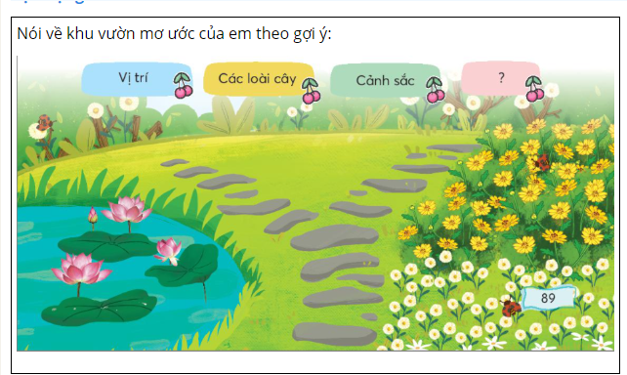
Nói về khu vườn mơ ước của em theo gợi ý sau:
- Khu vườn ấy nằm ở vị trí nào?
- Khu vườn có những loài cây gì?
- Cảnh sắc trong vườn ra sao?
- Em làm gì trong khu vườn ấy?

Slide 18
Gợi ý: Từ nhỏ, em đã ước mơ có một khu vườn sau nhà, trong đó có bao nhiêu là hoa thơm, trái ngọt. Vườn có những khóm hoa nhiều màu sắc như: cúc, mai, hoa sen.... đan xen, thi nhau nở rực rỡ và tỏa hương thơm ngát phảng phất khắp khu vườn nhỏ. Những chú bướm, chú ong nhỏ xinh bay đi bay lại cùng với tiếng chim hót líu lo làm khu vườn trở nên thật rộn ràng và vui nhộn. Góc vườn có một cây xoài lớn do chính tay em trồng.... Khu vườn đẹp hơn nữa là vào những ngày xuân, cây cối đam trồi nảy lộc. Em rất thích ngắm nhìn khu vườn dưới gốc cây vải và cảm nhận mọi thứ nơi đây

Slide 19









